Slide 1

WR自动刻度装置设计
第十八届全国科学计算与信息化会议
@叶一锰 – 清华大学工程物理系
指导老师：龚光华 副教授
2017-7-6

Slide 2

目录
1
背景
2
同步原理
CONTENTS
3
工程需求
4
装置设计
5
装置性能
6
误差分析
7
总结与展望

Slide 3

第十八届全国科学计算与信息化会议
背景
标定原理
工程需求
装置设计
装置性能
误差分析
总结与展望
WR网络
WR全称为White Rabbit, 是针对大型高能物理加速器控制，基于以太网技术而改进的精密时钟同步技术。由CERN主导的开源项目。
性能:
  上万个分布式节点
  亚纳秒级时间同步
应用:
  在分布式网络测控、工业自动化控 制、多基地雷达、大型科学仪器等 都可应用。
  目前项目主要工程应用是LHAASO
  项目的KM2A阵列。

Slide 4
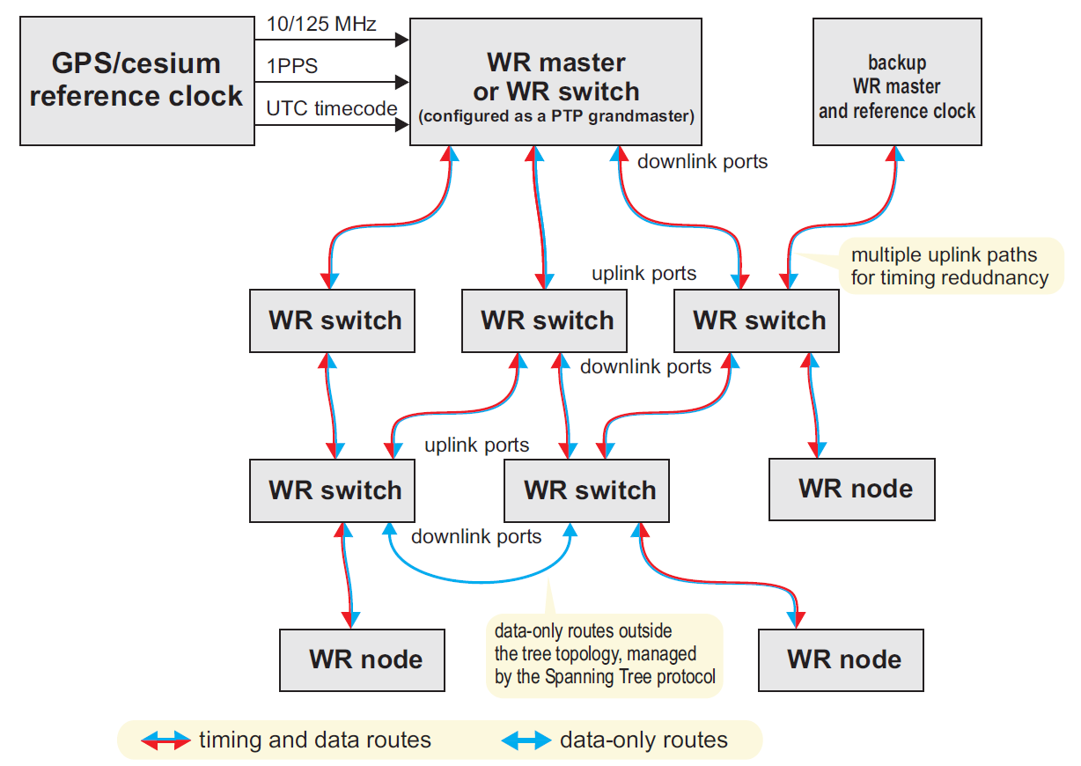
第十八届全国科学计算与信息化会议
背景
同步原理
工程需求
装置设计
装置性能
误差分析
总结与展望
WR网络结构
WR网络主要由3部分构成：
外部时钟源
交换机
WR节点
节点之间通过单光纤连接，支持千兆以太网协议，传输时钟信息的同时能够传递物理数据。
WR节点可以作为探测器主板的子板使用，提供授时与数据传输的功能。

Slide 5
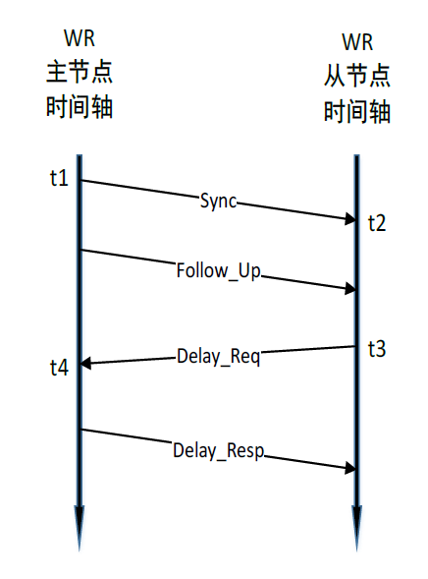
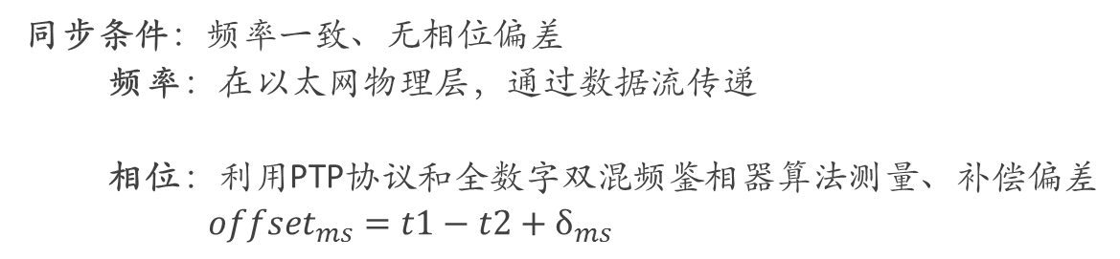
第十八届全国科学计算与信息化会议
背景
同步原理
工程需求
装置设计
装置性能
误差分析
总结与展望
WR节点的同步
同步条件：频率一致、无相位偏差
频率：在以太网物理层，通过数据流传递
相位：利用PTP协议和全数字双混频鉴相器算法测量、补偿偏差
${offset}_{ms}=t1−t2+δ_{ms}$

Slide 6
第十八届全国科学计算与信息化会议
背景
同步原理
工程需求
装置设计
装置性能
误差分析
总结与展望
WR网络的延迟
延迟分为3类：
收发延迟（标定）
光纤传输延迟（实验、串口读取）
信号对齐时钟的延迟（串口读取）
同步过程中，WR-PTP core会根据协议调用相关的延迟参数进行计算，修正偏差。
这部分功能为开源程序，硬件部分实验室师兄在Cute-WR板上已经实现。

Slide 7
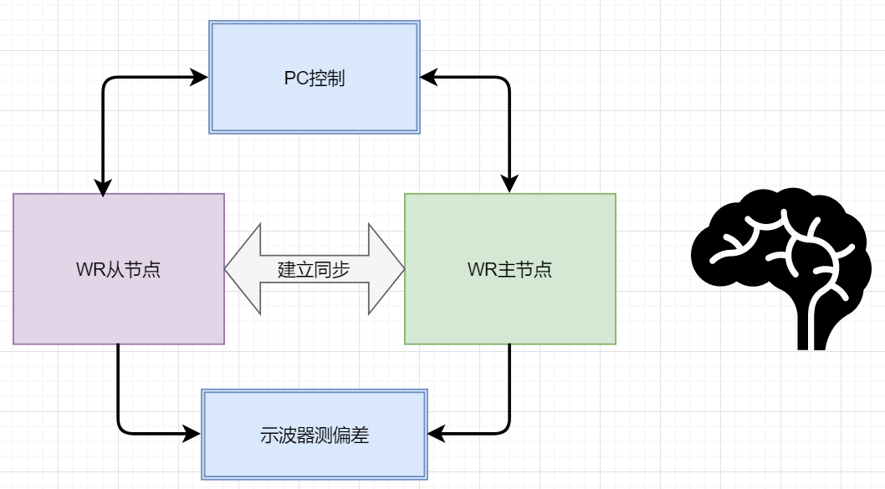
第十八届全国科学计算与信息化会议
背景
同步原理
工程需求
装置设计
装置性能
误差分析
总结与展望
WR节点的标定
标定方法：
通过示波器测量两个WR设备之间的mpps的偏差，补偿收发延迟。迭代多次直到同步精度满足要求。
缺点：
参数需要手动标定，在实际工程中需要耗费大量时间，且LHAASO阵列分布广，节点数目多，标定不方便。

Slide 8
第十八届全国科学计算与信息化会议
背景
同步原理
工程需求
装置设计
装置性能
误差分析
总结与展望
整体需求
[ 需求一 ]
功能
设计一套设备实现WR节点的自动标定与校验，连接好线缆后一键操作，完成标定。
  标定
  校验
[ 需求二 ]
显示与控制
  控制系统
  GUI显示
[ 需求三 ]
设备强度
  防尘、防水、防震

Slide 9
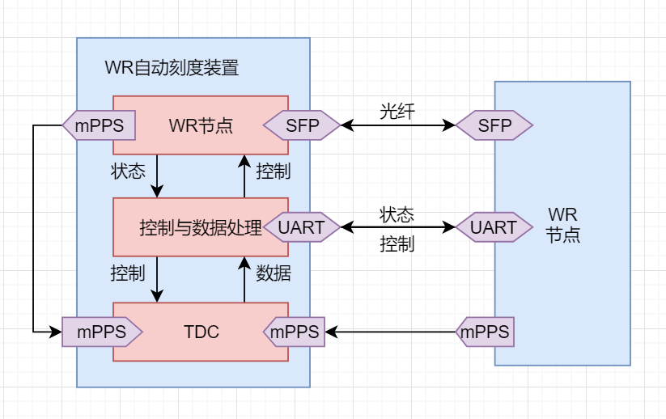
第十八届全国科学计算与信息化会议
背景
同步原理
工程需求
装置设计
装置性能
误差分析
总结与展望
功能设计-校准模式

Slide 10
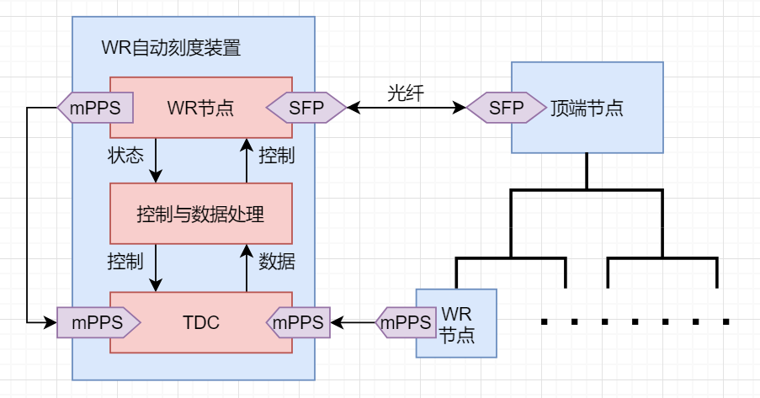
第十八届全国科学计算与信息化会议
背景
同步原理
工程需求
装置设计
装置性能
误差分析
总结与展望
功能设计-校验模式

Slide 11
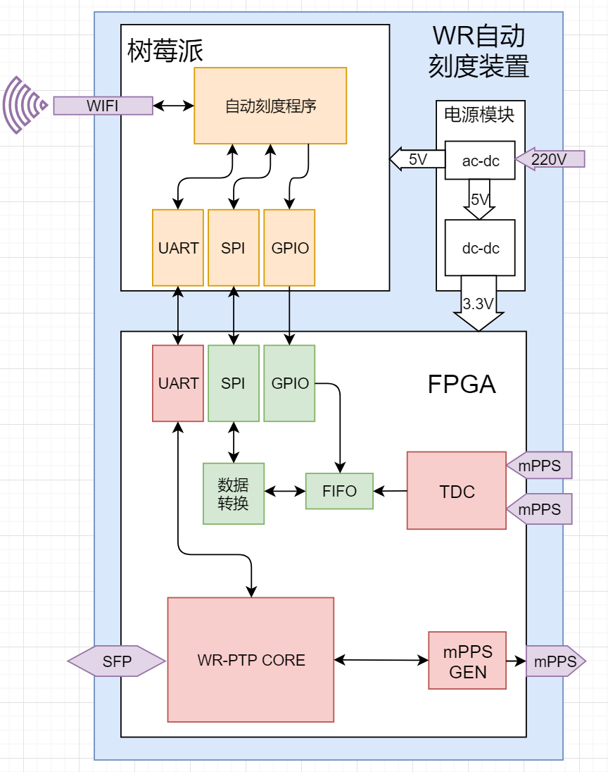
第十八届全国科学计算与信息化会议
背景
同步原理
工程需求
装置设计
装置性能
误差分析
总结与展望
硬件实现
设备硬件由树莓派、Cute-WR板和底板构成。
①树莓派：承担控制、数据处理、补偿操作以及外界通讯的任务
②Cute-WR板：同时作为TDC与WR节点
③底板：树莓派与Cute-WR板的供电与通讯。

Slide 12
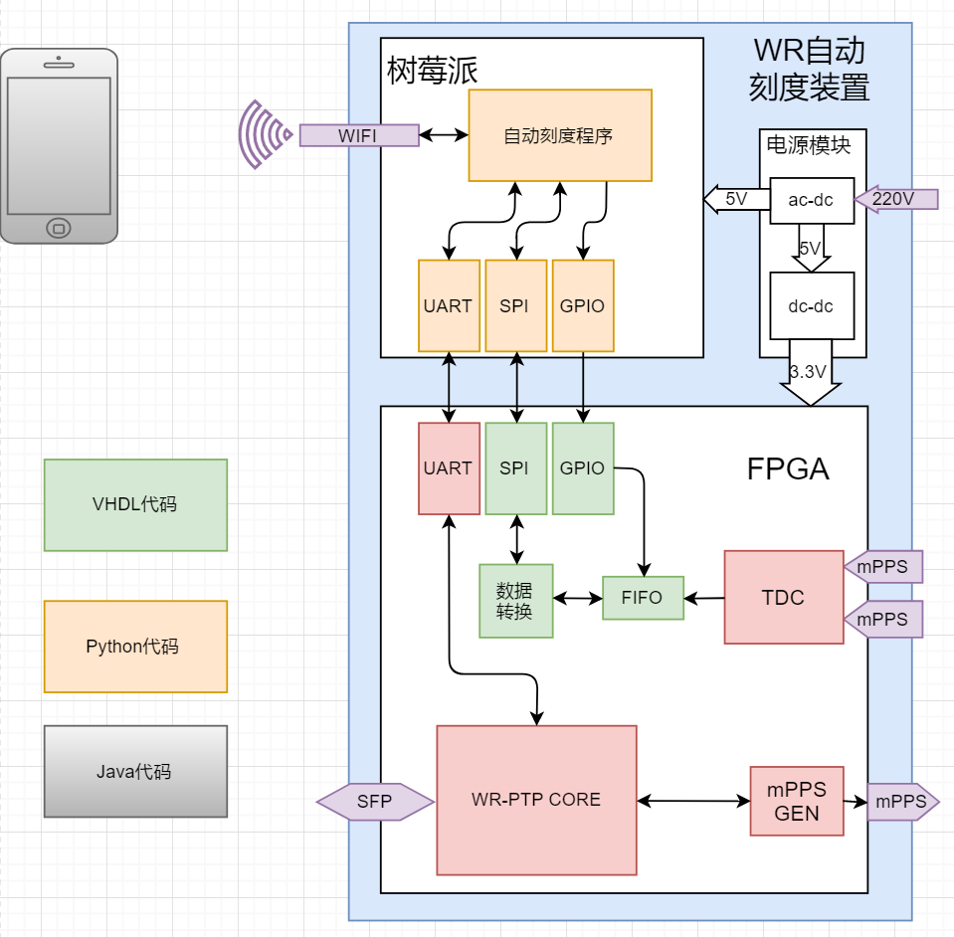
第十八届全国科学计算与信息化会议
背景
同步原理
工程需求
装置设计
装置性能
误差分析
总结与展望
软件实现
软件包括：FPGA上的VHDL代码、树莓派的python脚本、手机安卓端的java程序。
FPGA：实现TDC数据采集控制、数据的SPI传输
树莓派：TDC数据处理、WR节点状态读取、WR节点延迟补偿、http服务器
手机端：自动刻度参数的GUI显示、设备控制

Slide 13
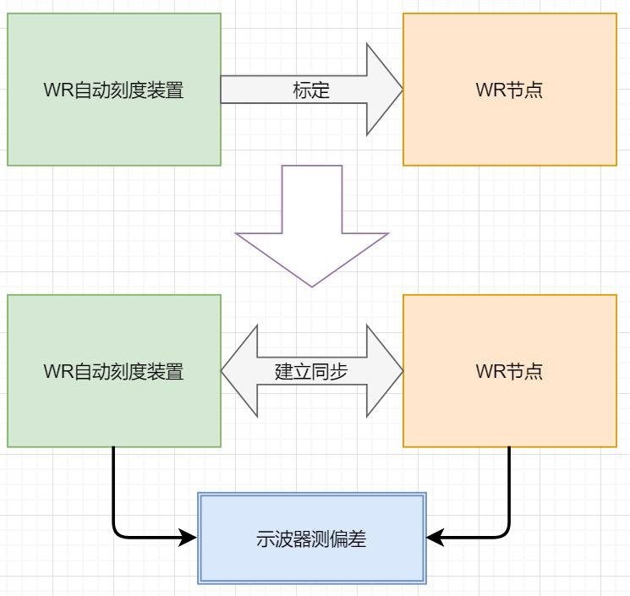
第十八届全国科学计算与信息化会议
背景
标定原理
工程需求
装置设计
装置性能
误差分析
总结与展望
单节点标定测试
测试单个WR自动刻度装置标定通用WR节点的偏差。以此验证WR自动刻度装置的标定准确度。
单节点标定测试流程图

Slide 14
第十八届全国科学计算与信息化会议
背景
标定原理
工程需求
装置设计
装置性能
误差分析
总结与展望
单节点标定测试
标定器主端测试结果图
标定器从端测试结果图
（测试过程中树莓派数据处理中设置的精度要求为75ps）

Slide 15
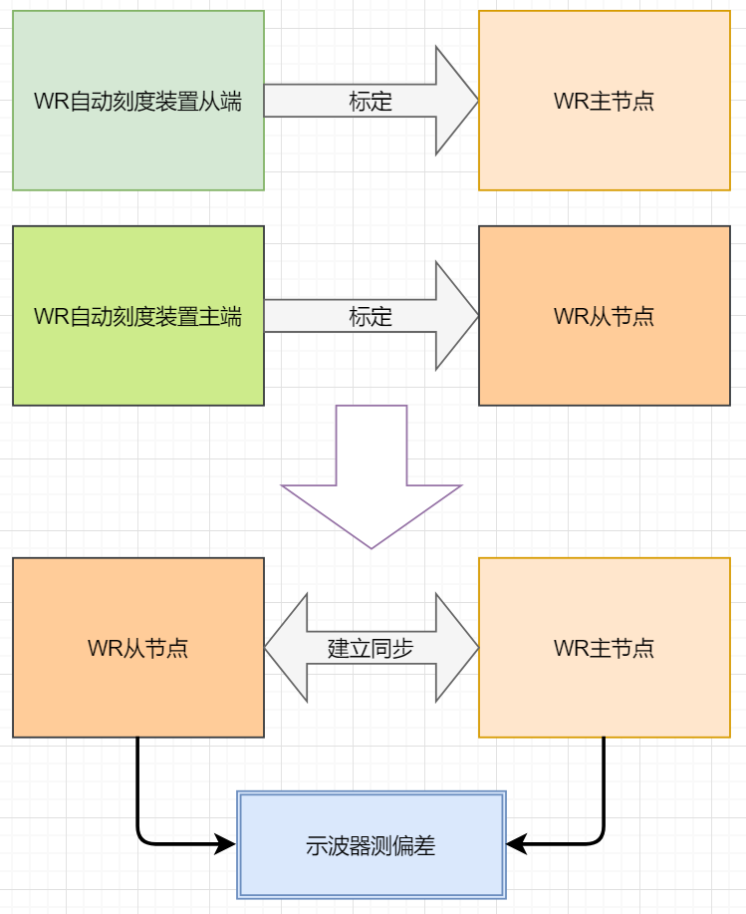
第十八届全国科学计算与信息化会议
背景
标定原理
工程需求
装置设计
装置性能
误差分析
总结与展望
双节点标定测试
分别利用自动刻度装置标定WR主节点和从节点，再将他们通过光纤互联，同步后观测其mpps偏差。
实验序号 | 实际偏差 (ps)
1 | 54.83
2 | 18.44
3 | -7.915
4 | 8.13
5 | 112.015
6 | 91.775
7 | 45.55
8 | 135.37
双节点标定测试流程图
被标定节点间时钟偏差记录表

Slide 16
第十八届全国科学计算与信息化会议
背景
标定原理
工程需求
装置设计
装置性能
误差分析
总结与展望
根据实验结果，对误差进行了分析，并且对相关误差进行了调研与实验测量，主要误差如下。
WR自动刻度装置的阈值
试验测试中设置为75ps，阈值越小偏差越小
链路重启
链路断电重启引入30ps以内的误差
TDC模块的微分非线性
平均bin宽为40ps左右
线缆的延迟
传递mPPS信号线缆的延迟，随着时间变化，10ps左右

Slide 17
第十八届全国科学计算与信息化会议
背景
标定原理
工程需求
装置设计
装置性能
误差分析
总结与展望
总结
WR网络是高精度的时钟同步方案，但是标定耗时耗力
完成了设备的设计，在实验室内实现了自动标定的功能
经过初步实验，验证了装置的可靠性
展望
改进软硬件算法
更多实验验证装置的可靠性
实际工程使用

Slide 18
谢谢聆听，欢迎提问
WR自动刻度装置设计
@叶一锰 – 清华大学工程物理系
指导老师：龚光华 副教授
2017-7-6

